Slide 1
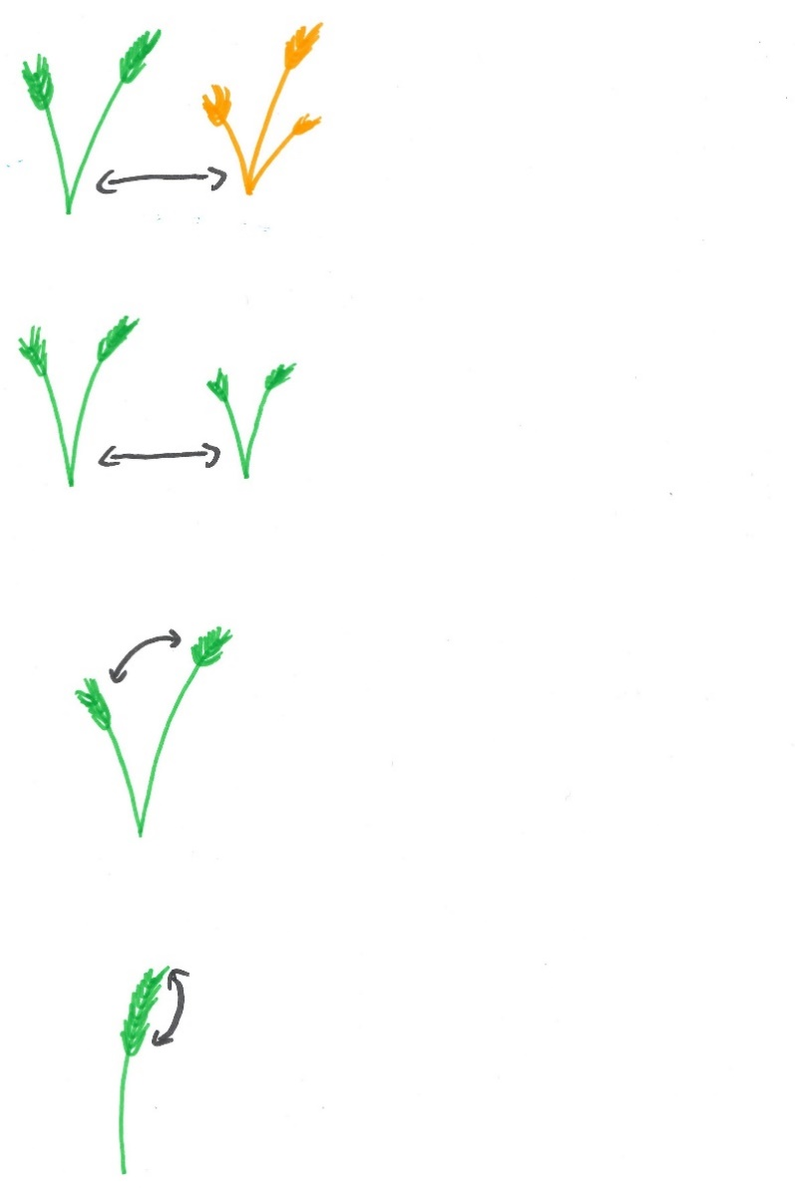
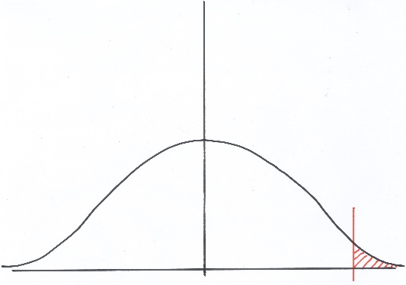
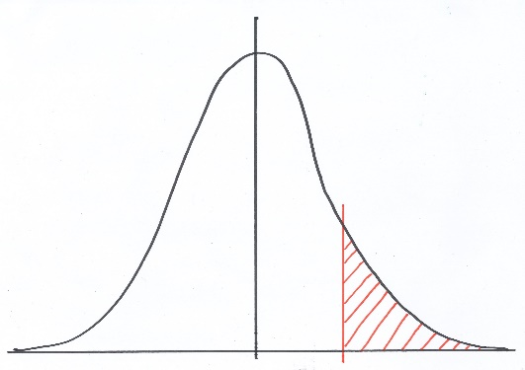


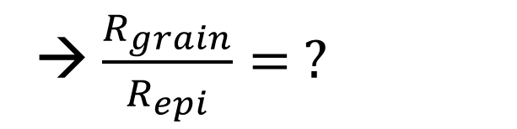

Sélection sur GRAINS
Sélection sur EPIS
V_{g}
n = NEO
n = NGO
i_{grain}
nsel
i_{epi}
nsel
V_{e}
$$H_{grain}^{2}=\frac{V_{g}}{V_{g}+V_{inter}+V_{e}+V_{intra}}$$
<
$$H_{epi}^{2}=\frac{V_{g}}{V_{g}+V_{inter}+V_{e}+\frac{V_{intra}}{NGE}}$$
V_{inter}
$$R= H^{2}.i.σ_{p}$$
V_{intra}
R_{grain}
R_{epi}
NGO = Nombre de grains observés NEO = Nombre d’épis observés
NGE = Nombre de grains par épi nsel = Nombre de grains sélectionnés
Sélection sur grain individuel
→ $\frac{R_{grain}}{R_{epi}}= ?$
i
Sélection sur épi
H²

